Slide 1
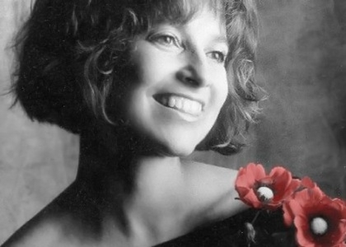
Квітка Цісик

Slide 2
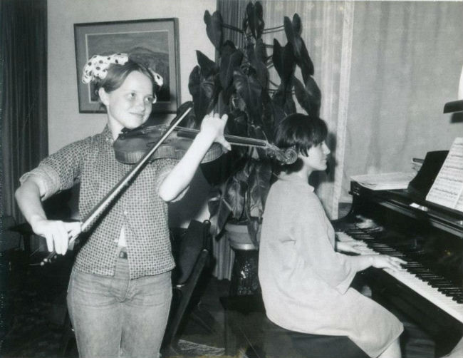
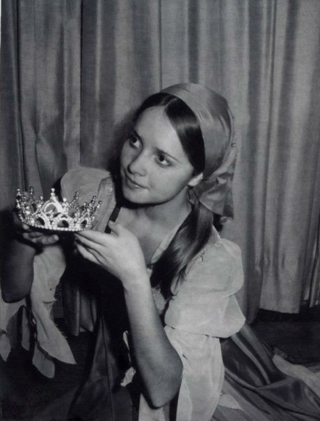
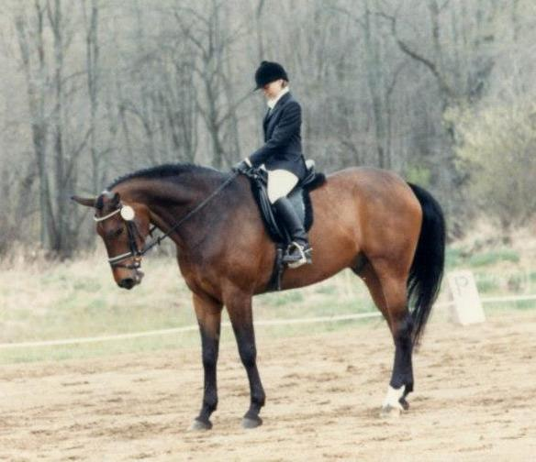
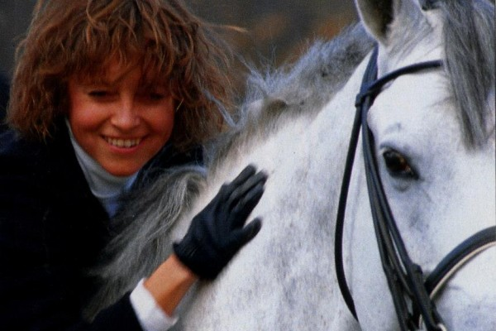
Біографія.
Дитячі роки
Квітка Цісик - народилася 4 квітня 1953 року в Нью-Йоркському районі Квінзі, у сім'ї Іванни та Володимира Цісиків, післявоєнних емігрантів із Західної України. Володимир Цісик, ще з дитинства навчав своїх доньок грати на скрипці та фортепіано. Так Квітка пізнала скрипку, коли їй було лише чотири роки. Крім гри на скрипці в акомпануванні сестри Марії, опановувала сценічне мистецтво в Балетній Школі відомої балерини Роми Прийми-Богачевської, співала в хорі, займалася вокалом. У хорі Квітка часто співала з маленьким Майклом Джексоном, майбутнім королем поп-музики. Крім того, займалась кінним спортом.

Slide 3
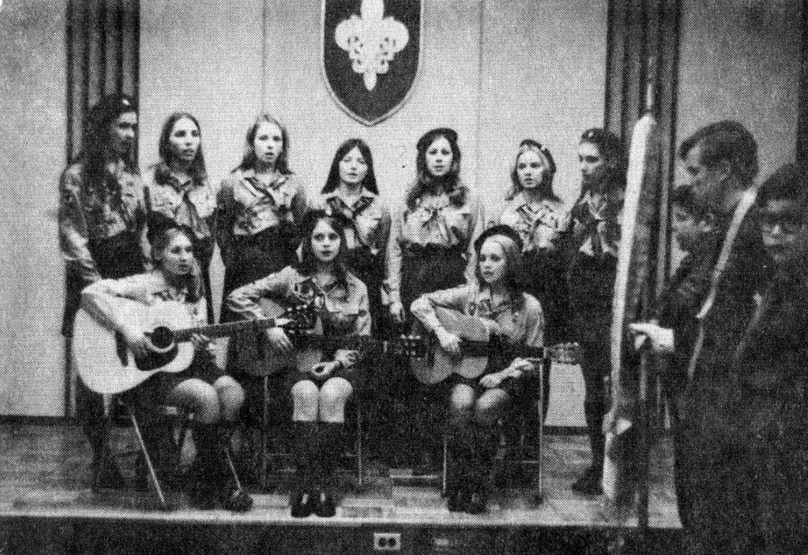
Дитячі й юнацькі роки Квітки Цісик проходили за звичними для української емігрантської родини заняттями. В буденні дні Квітка Цісик навчалася в американській стандартній школі, а по суботах прямувала до школи українознавства, куди її записали батьки, намагаючись зберегти зв'язок з батьківщиною та українським людом. Крім того вона була пластункою.
З 7 до 16 років юна пластунка Квітка відвідувала ці тритижневі табори в горах. У «Пласті» здобула ступінь пластуна-розвідувача. 1967 року організувала з одинадцяти дівчат 30-го куреня імені Софії Галечко в Нью-Йорку Уладу пластунів юнаків та юначок (УПЮ) та протягом трьох років керувала співочим гуртом «Соловейки». Дівчата виконували пластові, народні та популярні пісні, супроводжуючи спів грою на гітарах. Згодом, у зрілому віці, закладений в дитинстві вишкільний український фундамент відіграв чималу роль у творчій натурі співачки.

Slide 4
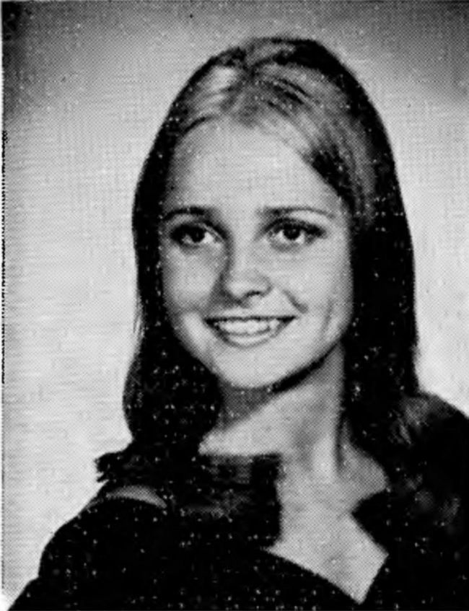
Навчання
Після закінчення 1970 року Вищої школи музики і мистецтва у Нью-Йорку Квітка Цісик навчалася протягом одного року в Харпер-коледжі де в той час її старша сестра Марія викладала гру на фортепіано. Тоді вже мала декілька записаних власних пісень. В січні 1971 року ініціативним комітетом до Дня соборності України була створена телевізійна програма «Думки про Україну». Сценарій підготували Марія Цісик та Марія Коропій (аспірант з французької мови; ведуча української програми на радіо). В програмі була представлена серія українських народних танців, прозвучали поеми Тараса Шевченка, пісні у виконанні Квітки Цісик під гітарний супровід Богдана Соханя (студент з Нью-Йорка) та Юрія Турчина (студент Ратгерського університету), пісні під супровід фортепіано Марії Цісик. Ввечері 22 січня програма «Думки про Україну» вийшла в ефір WINR-TV.

Slide 5
Липень-серпень 1971 року Квітка провела в Бельгії на шеститижневому семінарі «Європейська опера», вигравши стипендію SUNY на стажування в Гентській консерваторії за ролі в студентських оперних постановках. В Генті вона студіювала оперний спів поруч з такими зірками нью-йоркської Метрополітен-опера, як тенор Вільям Льюїс, диригент Мартін Pix, сопрано Марія Дорньє та мецо-сопрано Мерилін Хорн. Співала в оперній постановці «Ріголетто» Верді. В кінці навчального семестру відбувся сольний виступ Квітки Цісик, за який вона отримала схвальні відгуки у свідоцтві.
Повернувшись з Бельгії, продовжила навчання в Маннес-коледжі у Нью-Йорку по класу скрипки. Але пісня переважила. Через рік Квітка покинула скрипку та перейшла на навчання по класу академічного співу. Згодом, віддавши шану батькові, Квітка Цісик в одному з інтерв'ю так прокоментувала свій вчинок: «Я мала його пальці й техніку, але мріяла співати, і досі почуваюся винною, що покинула скрипку…». Вчилась у відомого популяризатора віденської оперної традиції Себастьяна Енгельберга.1974 року закінчила коледж.
Співачка мала рідкісне колоратурне сопрано. За оцінками музикознавців, голос Квітки мав неймовірний вокальний тембр, у якому виділявся особливий, дзвінковий обертон, притаманний лише сопрановій колоратурі. Рідкісний вокальний тембр Цісик містив у собі очевидні скрипкові тони. До того ж, Квітка вміла співати так званим «білим голосом» — своєрідною манерою жіночого фольклорного співу, яку можна почути в карпатських селах.

Slide 6
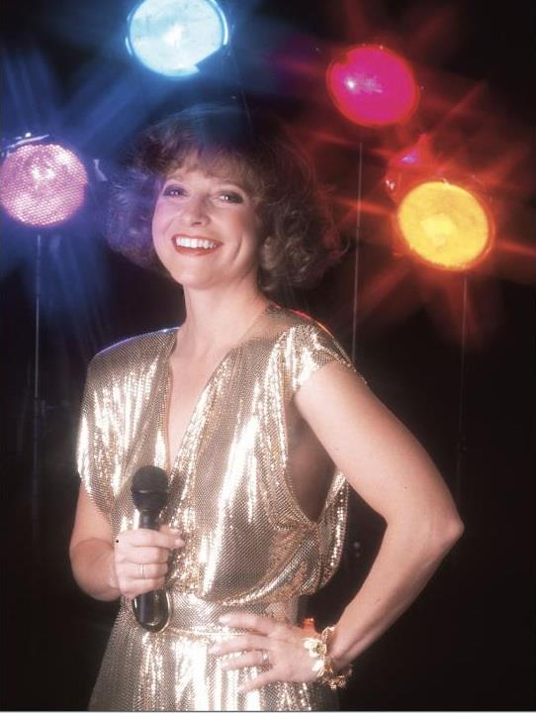
Творча діяльність
Після смерті батька (Володимир Цісик помер від інсульту в 1971 році) потреба заробляти на життя звернула молоду співачку з оперного шляху в світ джинґлу. Певний час вона виступала в клубах Нью-Йорку та не втомлювалась надавати свої записи продюсерам і рекламним агенціям для прослуховування, багато разів співала оригінальні мелодії Юрія Турчина для Радіо «Свобода» . Це, зрештою, принесло позитивні результати. В середині 1970-х Квітка відчайдушно увірвалася в світ реклами на телебаченні та радіо, де її чекала справжня американська слава.
Ще студенткою Квітка, взявши собі псевдонім Кейсі, не відчувала жодних труднощів у різних музичних стилях. Її почали запрошувати джазові, поп і рок-зірки.

Slide 7
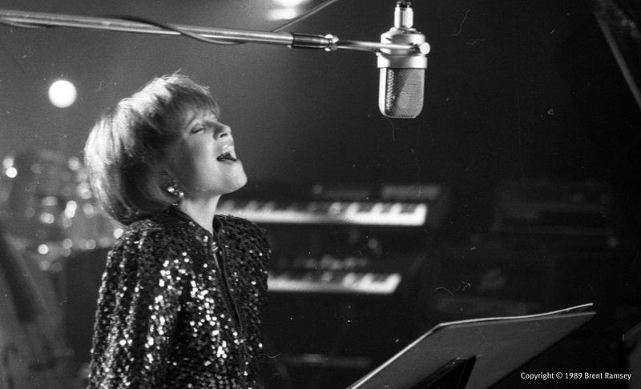
Працювала над записом саундтреків до художніх фільмів та брала в них участь як акторка:
◦ «You Light Up My Life» Джозефа Брукса (1977 рік) — виконала всі пісні головної героїні. Фільм було відзначено «Оскаром» та «Золотим глобусом» за найкращу пісню.
◦ «The Wiz» Сідні Люмета (1978 рік) — співачка дорослого хору в музичній пригодницькій адаптації «Чарівника країни Оз».
◦ «The One and Only» Карла Райнера (1978 рік) — однойменний саундтрек до кінофільму.
◦ «Circle of Two» Жуля Дассена (1980 рік) — однойменний саундтрек до кінофільму.
◦ «Working Girl» Майка Ніколса (1988 рік) — бек-вокал для саундтрека «Let the River Run», який виконала Карлі Саймон.

Slide 8








За допомогою її витонченого співу свій імідж створювали корпорації Burger King, McDonald's, American Airlines та Delta Air Lines, Coca-Cola, Pepsi-Cola та інші. З початку 1980-х вона стала однією з найдорожчих і найпопулярніших виконавиць джинґлів у США. 1981 року Квітка записала для компанії «Ford Motor» рекламну пісню «Have You Driven a Ford Lately?». Відтоді й аж до смерті вона залишалася єдиним голосом цієї автомобільної компанії. Також виконувала джинґли для Chevrolet, Cadillac, Toyota.

Slide 9
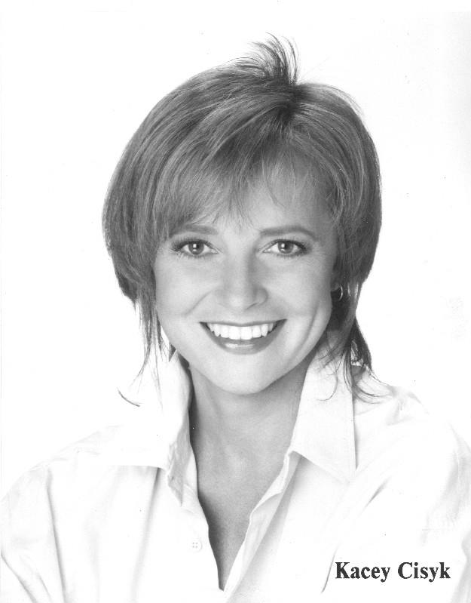
1983 року Квітка разом з матір'ю відвідала Україну. Це був неафішований і перший (як і останній) раз, коли Квітка побувала на батьківщині. На той час її пісні були в Україні заборонені.
Перший диск з українськими піснями «Kvitka» або «Songs of Ukraine» був записаний 1980 року, другий «Two colors» («Два кольори») — 1989 року. Квітка зібрала для запису альбомів 40 найкращих студійних інструменталістів Нью-Йорка, тих, кого собі не могли дозволити відомі поп-зірки США. За словами самої Квітки, ці альбоми були подаруноком для всіх українців. Співачка та її перший диск зібрали 1988 року багато нагород на фестивалі в Канаді, а 1990 року обидва альбоми були номіновані на премію «Греммі» в категорії «Contemporary folk».
1992 року її запросили виступити з нагоди 2-ї річниці незалежності України з піснею «Я піду в далекі гори».
Співачка планувала випустити третій український альбом з колисковими, але цьому, на жаль, не судилося статися. Останньою піснею, записаною Квіткою Цісик, були «Журавлі» на слова Богдана Лепкого.

Slide 10
Творчий доробок.
Англомовний альбом
«You Light Up My Life»
(1977р.)
♫ «You Light Up My Life»
♫ «The Morning of My Life»
♫ «It's a Long Way From Brooklyn»
♫ «Phone Calls» (Joseph Brooks)
♫ «You Light Up My Life (Instrumental)» (Joseph Brooks)
♫ «Rolling the Chords»
♫ «Do You Have a Piano?»
♫ «Ride to Chris' House» (Joseph Brooks)
♫ «California Daydreams» (Joseph Brooks)

Slide 11
Українські альбоми.
«Пісні України»
(1980р.)
«Володимирові Цісику, скрипалеві-віртуозу, моєму незабутньому батькові присвячую цю збірку пісень»
♫ «Іванку, купи ми рум'янку»
♫ «Пісня про рушник»
♫ «Стоїть гора високая»
♫ «Ой видно село»
♫ «Ой ходить сон коло вікон (колискова для Лесі)»
♫ «Сидить дівча над бистрою водою»
♫ «Бабусю рідненька»
♫ «Ой казала мені мати»
♫ «Комарик»
♫ «Ніч така, Господи, місячна, зоряна»
♫ «Гандзя»
♫ «І шумить, і гуде»
♫ «Та туман яром котиться»
♫ «У горах Карпатах»
♫ «Взяв би я бандуру»
♫ «Верховино»

Slide 12
«Два кольори»
(1989р.)
«Присвячую поривам нескореного українського духа і його безнастанним змаганням по обидвох боках океану».
«Ця збірка пісень є бажанням мого українського серця вплести радісні нитки в розшарпане життям полотно, на якому вишита доля нашого народу».
♫ «Де ти тепер»
♫ «Черемшина»
♫ «Коломийка»
♫ «Тече річка»
♫ «При ватрі»
♫ «Я піду в далекі гори»
♫ «Ой заграли музики»
♫ «Два кольори»
♫ «Коханий»
♫ «Верше, мій верше»
♫ «Колись дівчино мила»
♫ «І снилося»
♫ «На городі керниченька»
♫ «Ой не світи місяченьку»
♫ «Журавлі»

Slide 13
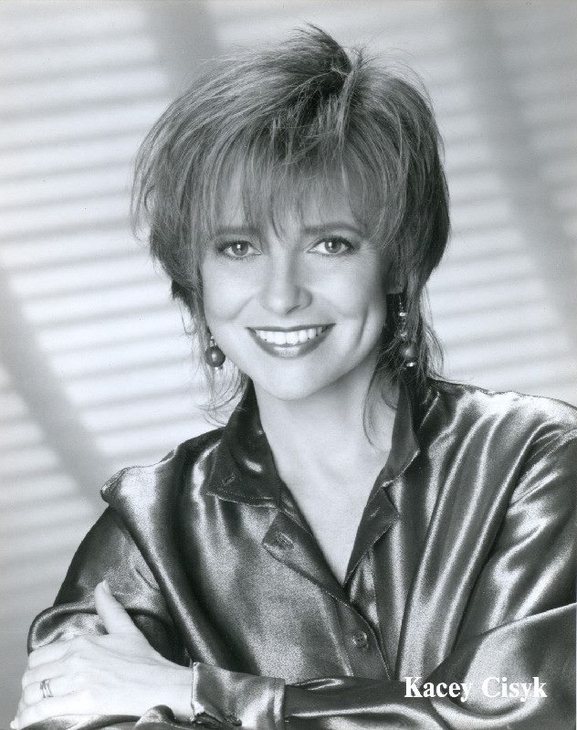
Хвороба і смерть
1992 року у Квітки Цісик був діагностований рак молочної залози. Почався довгий, болючий семирічний шлях терапії, але Квітка продовжила наполегливо працювати. Останній професійний джинґл вона наспівала за декілька місяців до смерті. † 29 березня 1998 року в Нью-Йорку, не доживши 5 днів до свого 45-річчя, Квітка спочила в мирі вдома, в оточенні родини. Від цієї хвороби померли також її мама та сестра.

Slide 14
